Slide 1



Sécuriser L'industrie
Référentiels
Présenté par:
Redouane Yabda
Mohamadou Afiss Dia
1/20

Slide 2

Référentiel ANSSI
1
3
4
5
2
C'est quoi ANSSI
Environnement IT/OT
Les menaces spécifiques aux systèmes industriels
Approche de l'ANSSI
à la cybersecurité
Les outils et guides de l’ANSSI
2/20
Présentée par: Mohamadou Afiss Dia

Slide 3
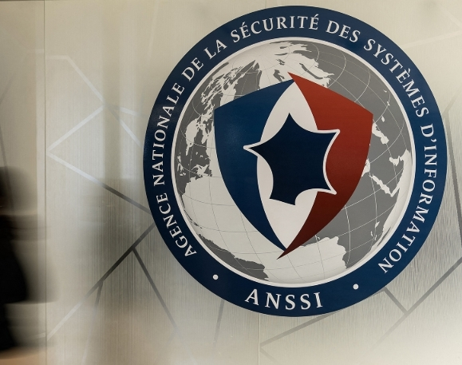
C'est quoi ANSSI ?
3/20

Slide 4
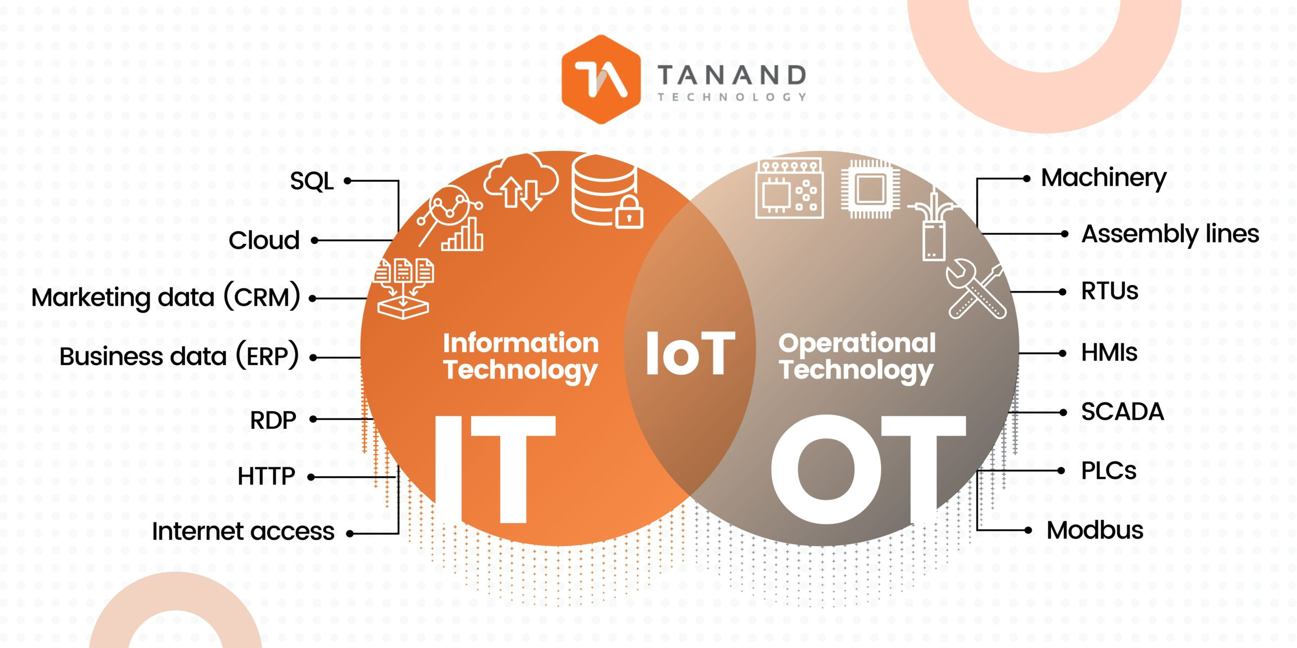
Environnements OT et IT
Pourquoi se préoccuper des systèmes industriels ?
4/20

Slide 5
Les menaces spécifiques aux systèmes industriels
Menace | Exemple réel | Recommandation ANSSI
Ransomware | Colonial Pipeline, hôpitaux français | Sauvegarde, Segmentation réseau, Plan de continuité (PCA/PRA)
Sabotage | Stuxnet, fausses alarmes HMI | Contrôle strict des accès, Journalisation des actions, Surveillance réseau industrielle
Espionnage industriel | Vols de données stratégiques | Cloisonnement, authentification, Surveillance réseau + détection d’anomalies
Erreur humaine | Mauvaise config, MAJ non maîtrisée | Formation, procédures, supervision des actions
5/20

Slide 6
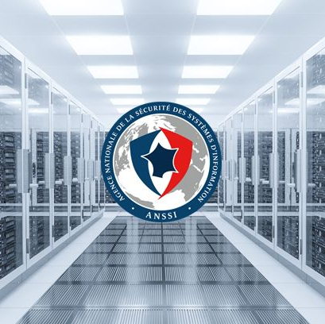
Approche de l'ANSSI
à la cybersecurité
Analyse de risque
Classification des systèmes
Définition d'un socle de sécurité
Mise en œuvre des mesures
Surveillance et amélioration continue
6/20

Slide 7
Les outils et guides de l’ANSSI
a) Le guide "Cybersécurité des systèmes industriels - Méthode de classification" (2025)
Cette classification permet d’appliquer des mesures de sécurité proportionnées et justifiées.
b) Le guide des mesures détaillées
Ces mesures couvrent à la fois les dimensions techniques (pare-feu, mises à jour, supervision) et organisationnelles (formations, procédures, journalisation).
c) Intégration avec la méthode EBIOS RM
L’idée est de ne pas faire la sécurité à l’aveugle, mais de se baser sur les événements redoutés, les zones à risque, et les valeurs métier à protéger.
7/20

Slide 8
Conclusion
Ce guide de l’ANSSI est une brique essentielle pour :
mieux protéger les systèmes industriels,
intégrer la cybersécurité dès la conception,
adopter une approche rigoureuse et proportionnée aux risques.
8/20

Slide 9

Référentiel NIST
1
2
3
4
5
6
NIST
Comprendre les Systemes OT
Menaces et Vulnérabilités OT
Gestion des Risques
Sécuriser les Systemes OT
Programme de Cybersécurité OT
9/20
Présentée par: Redouane Yabda

Slide 10
NIST:
National Institute of Standards and Technology
Qu'est ce que le NIST?
Quel est leur but?
Pourquoi est-ce important?
Le NIST est une agence fédérale américaine, sous la tutelle du Département du Commerce des États-Unis.
De promouvoir l’innovation et la compétitivité industrielle à travers des normes, des mesures et des technologies.
Le NIST influence le monde sur les standards technologiques, scientifiques et de cybersécurité.
10/20

Slide 11
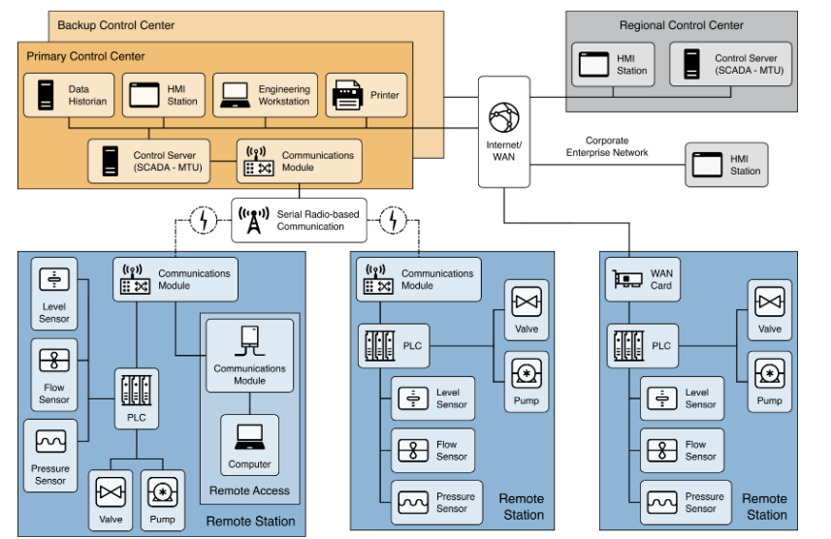
Comprendre les systèmes OT
11/20

Slide 12
Menaces | Vulnérabilité
Cyberattaques ciblées (ransomwares visant les systèmes OT) | Protocoles non sécurisés (Modbus, DNP3)
Menaces internes (par des employés) | Systèmes legacy (Équipements OT obsolètes)
Erreurs humaines (configuration incorrectes) | Manque de segmentation réseau (Connexions non sécurisées entre réseaux IT et OT, permettant la propagation d’attaques)
Défaillances matérielles (pannes d'équipement) | Absence de mises à jour fréquentes (Difficulté à appliquer des patchs)
Attaques par supply chain (Compromission via des fournisseurs ou équipements) | Interfaces exposées (ports USB, Interfaces web)
Exploitation de vulnérabilités logicielles (Utilisation de failles connues) | Faible visibilité des actifs (manque d'inventaire précis OT)
Menaces et Vulnérabilité de l'OT
NIST SP 800-53 :
12/20

Slide 13

Gestion des risques
SP 800-30 :
Identifier les actifs OT et leurs vulnérabilités.
Analyser l’impact des menaces (sécurité, sûreté, opérations).
Mitiger avec des contrôles adaptés.
Identification
Analyse
Mitigation
13/20

Slide 14

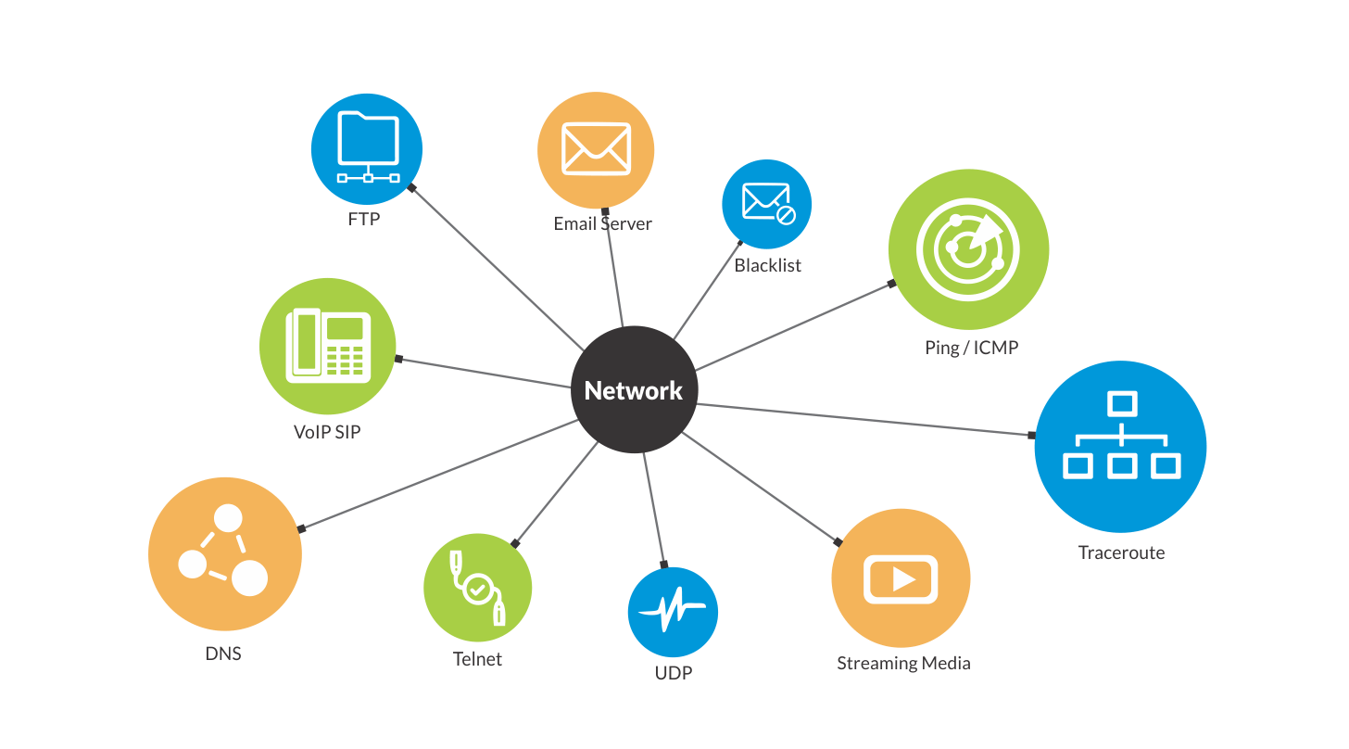

1/3
Sécuriser les systèmes OT
NIST SP 800-53
Techniques :
Pare-feu industriels
Chiffrement
Surveillance réseau
14/20

Slide 15

2/3
Sécuriser les systèmes OT
NIST SP 800-53
Physiques :
Accès sécurisé aux équipements
15/20

Slide 16


3/3
Sécuriser les systèmes OT
NIST SP 800-53
Opérationnels :
Formation
Gestion des correctifs
16/20

Slide 17
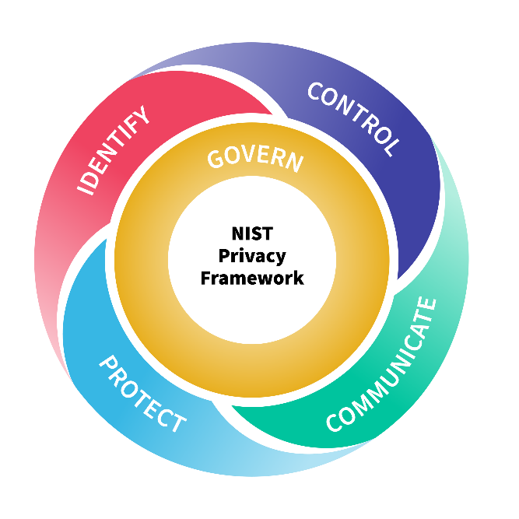
Programme de cybersécurité OT
Identify :
Identifier les actifs, les données, les risques et le contexte
Protect :
Mettre en place des mesures pour se defendre
Detect :
Reconnaitre une attaque ou incident
Respond :
Réagir à un incident de sécurité
Recover :
Restaurer les systèmes affectés
*nouveau* (2024) Govern :
Couvrir la gouvernance, la conformité, la responsabilité
17/20

Slide 18

Question?
18/20

Slide 19

MERCI !
19/20

Slide 20
Bibliographie
https://cyber.gouv.fr/
https://nvlpubs.nist.gov/nistpubs/SpecialPublications/NIST.SP.800-82r3.pdf
20/20

